Slide 1
Modul 15 A Opgaveløsning
Forretningsforståelse

Slide 2
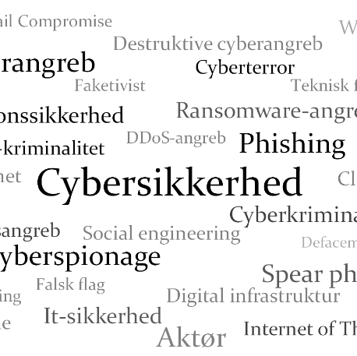
Agenda
Opgave Agil kaos i COMTEC –Hold drøftelse (15 Min)
Gennemgang leverandørsikkerhed Skyhost. (20min)
Gruppearbejde om løsninger på EAAA Robotics (60 min)
Gløgg og æbleskiver i pausen
Start på forandringsledelse

Slide 3
Case Agil kaos i COMTEC
Diskussion i klassen (15 min)

Slide 4

Hjemmeopgave: Fra principper til agil praksis
Formål: Overordnet forståelse af de 12 agile principper
Case: Agil kaos i COMTEK
COMTEK er en softwarevirksomhed, der har besluttet at arbejde agilt, men deres første projekt er ved at falde fra hinanden. Teamet oplever følgende udfordringer:
Kravene ændrer sig konstant, og udviklerne er frustrerede.
Ledelsen vil have en detaljeret plan for det næste år.
Testning sker først til sidst, og der er mange fejl.
Teamet kommunikerer mest via e-mails og får sjældent feedback fra brugerne.
Medarbejdere føler sig overbebyrdede, og motivationen daler.
Jeres opgave: (klargør til diskussion)
Identificér hvilke af de 12 agile principper, der ikke bliver fulgt i COMTEK.
Kom med forslag til forbedringer baseret på de agile principper.
Hvilke ændringer kan implementeres hurtigst?
Hvad vil være den største udfordring ved at indføre agile principper i COMTEC?
Notes:
Lav gerne research

Slide 5
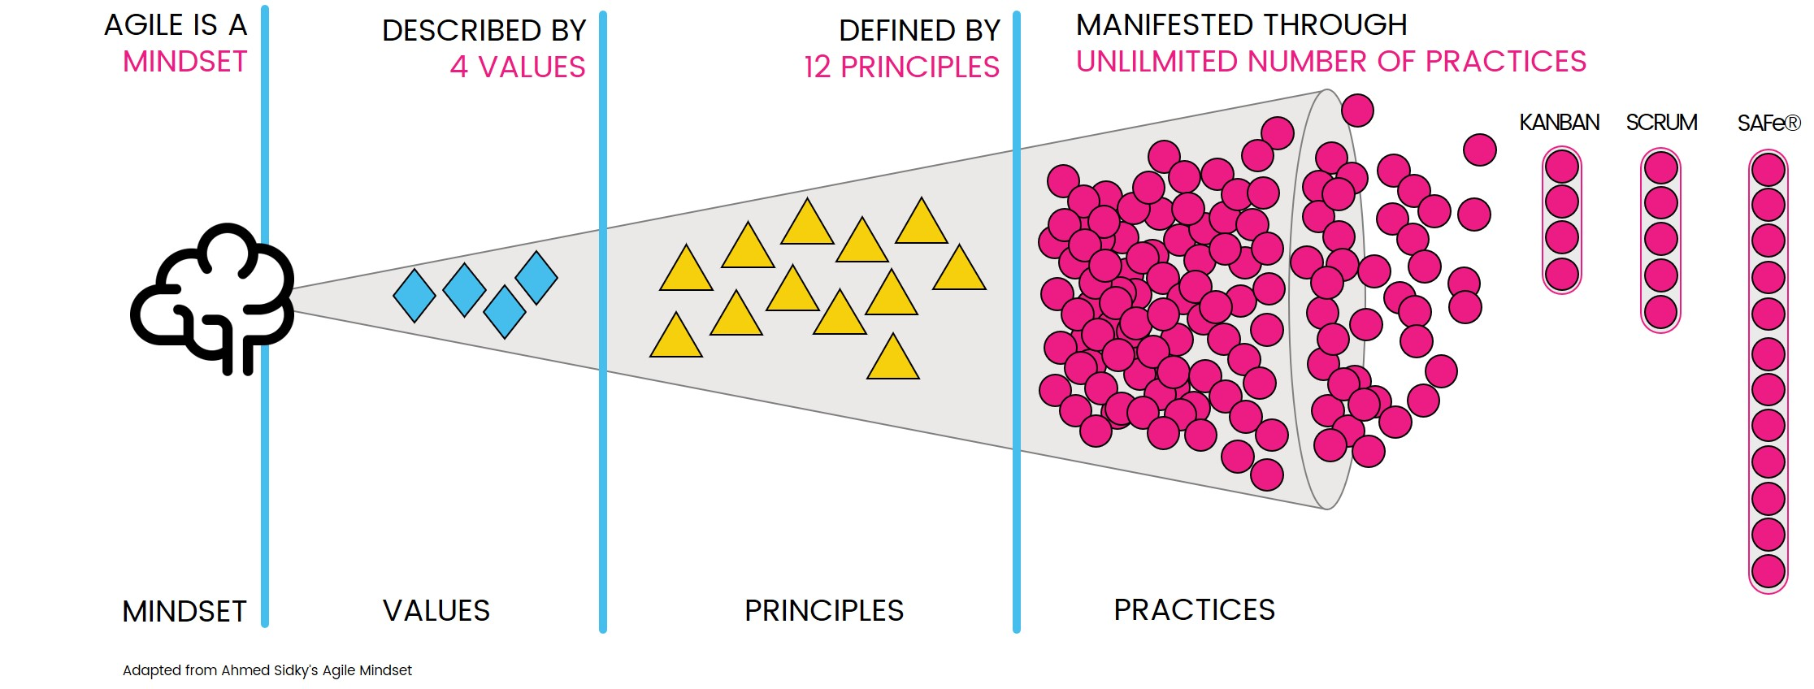
Hvad er det agile mindset?

Slide 6
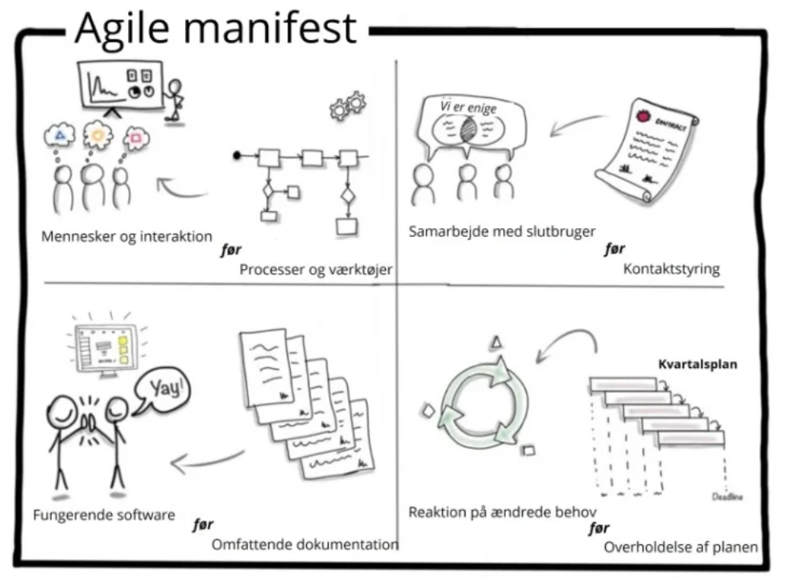
Det agile manifest
Hvad er agile manifesto? Læs om betydningen af et agilt manifest her.
Kilde: ADVANZ.DK
Notes:
Diskuter alle deres post its i forhold til Det agile manifest. Brug tavlen.

Slide 7
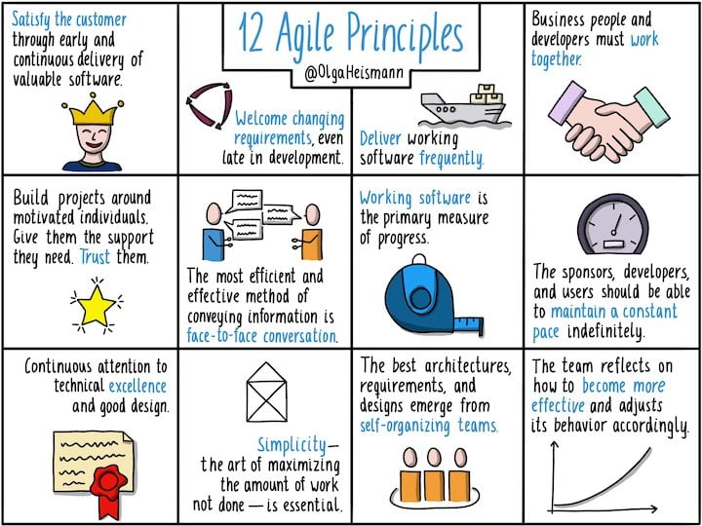
De 12 agile principper

Slide 8
Case Skyhost løsninger - leverandørsikkerhed
Vi ser præsentation af 2 løsninger (10 min.)
Kommentering af alle (10 min.)

Slide 9
Case Skyhost
Baggrund
Din organisation anvender cloudleverandøren SkyHost Cloud Services, som leverer datalagring, backup og API-hosting. Du har fået udleveret følgende oplysninger om leverandøren. Din opgave er at foretage en kort, risikobaseret vurdering af leverandørens cybersikkerhed.
Givne data om leverandøren (SkyHost)
Tekniske forhold
Kryptering i transit: TLS 1.2 (Se evt. krypterings niveau på datatilsynets hjemmeside)
Kryptering i hvile: Ikke aktiveret som standard
Multifaktorlogin: Kun for administratorer
Log-management: Logs opbevares i 30 dage
Patchcyklus: Kritiske patches implementeres inden for 45 dage
Organisatoriske forhold
Certificering: ISO 27001-certificeret
SOC 2 Type II rapport: Ikke tilgængelig
Underleverandører: 3 cloud datacentre i EU, men ingen fuld dokumentation tilgængelig
Incident response: Lover at informere kunden inden for 72 timer
Backup: Daglig backup, men ingen dokumenteret restore-test

Slide 10
Case Skyhost
Adgang, roller og drift
Supportteam har permanent administratoradgang
Ingen “least privilege”-praksis dokumenteret
Ingen formel proces for offboarding af medarbejdere
Ekstern penetrationstest: Sidste test gennemført for 18 måneder siden
Opgave 1: Identificér risici
Udpeg mindst 5 konkrete cyberrisici, som din organisation udsættes for ved at bruge denne leverandør. Forklar kort:
Hvorfor hver risiko eksisterer
Hvilken sandsynlighed og konsekvens (lav/middel/høj) du vurderer, den har
Opgave 2: Forslag til forbedringer og krav
Angiv 5 konkrete krav eller kontroller, du vil anbefale over for leverandøren. Det kan fx være:
Kontraktkrav
Tekniske kontroller (kryptering, MFA, segmentering)
Organisatoriske kontroller (audit, rapportering)
Procesforbedringer (patching, offboarding, backup-tests)

Slide 11
Case EAAA Robotics - opsamlingscase
Drøft løsninger rundt om bordet.
I skriftes til at fortælle om jeres svar på et spørgsmål, og drøfter derefter jeres besvarelser 40 minutter. Noter spm. Ifm gennemgang. Den der har fødselsdag næste gang starter osv.
B. Gennemgang af 2 besvarelse på klassen – hvor spørgsmål fra gruppegennemgang drøftes. 20 min.

